Slide 1
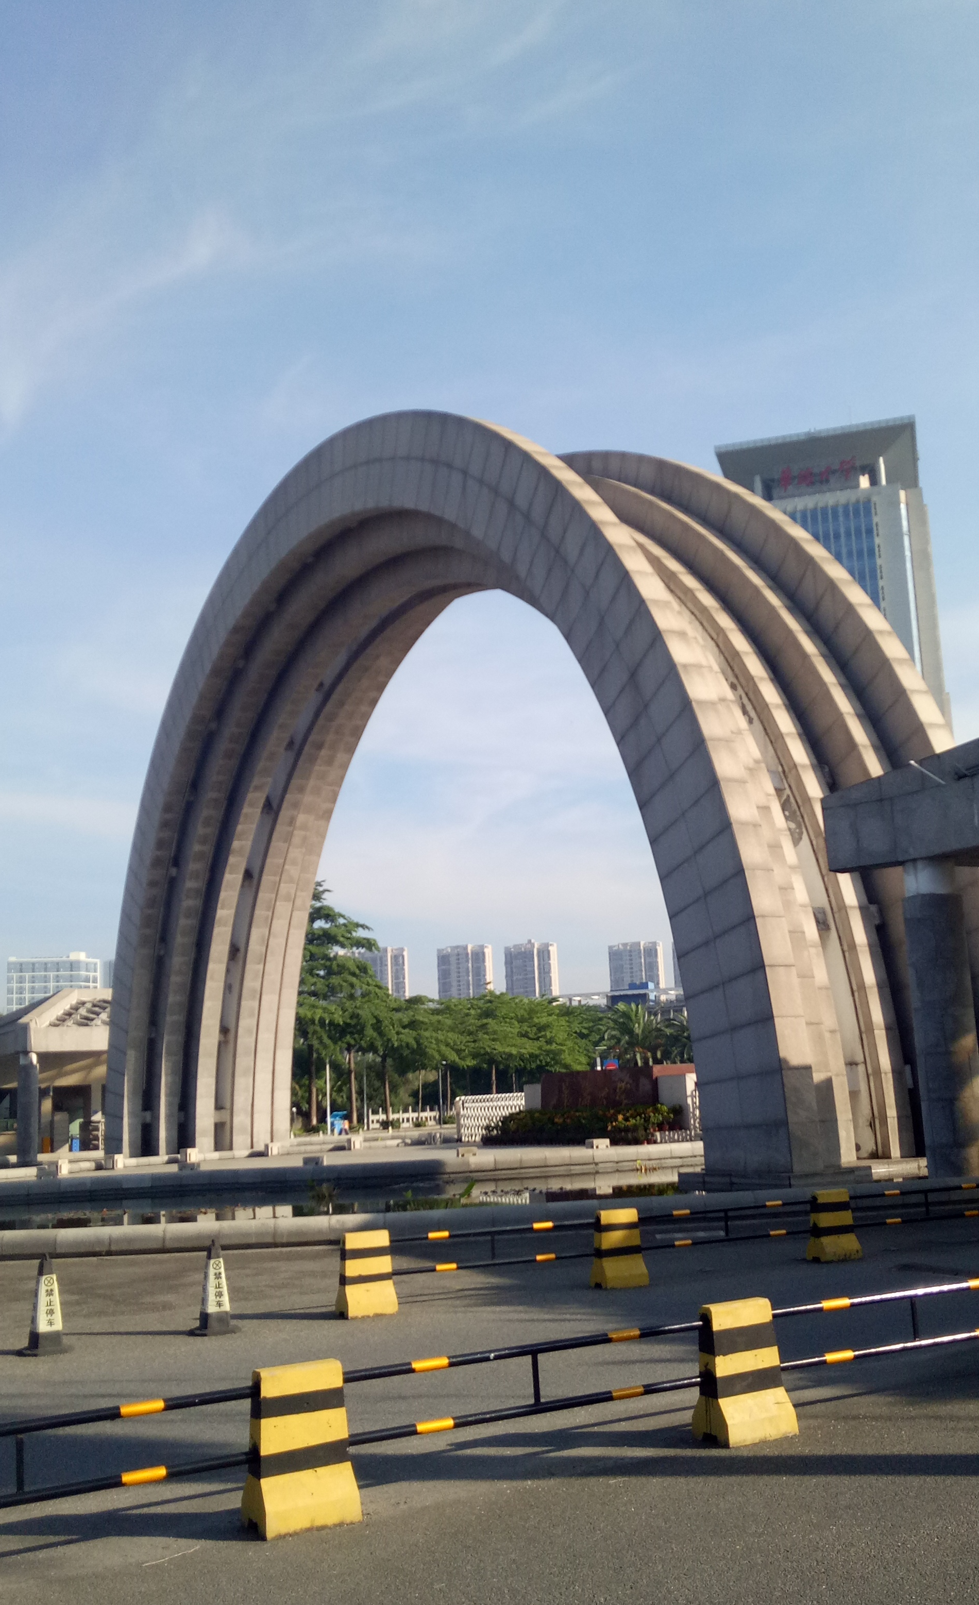

“
基础课
第二课 这里什么都方便
”
林 意

Slide 2
第一部分
生词

Slide 3
第一部分
报到 办 立 耐心 网址 注册 录取

Slide 4
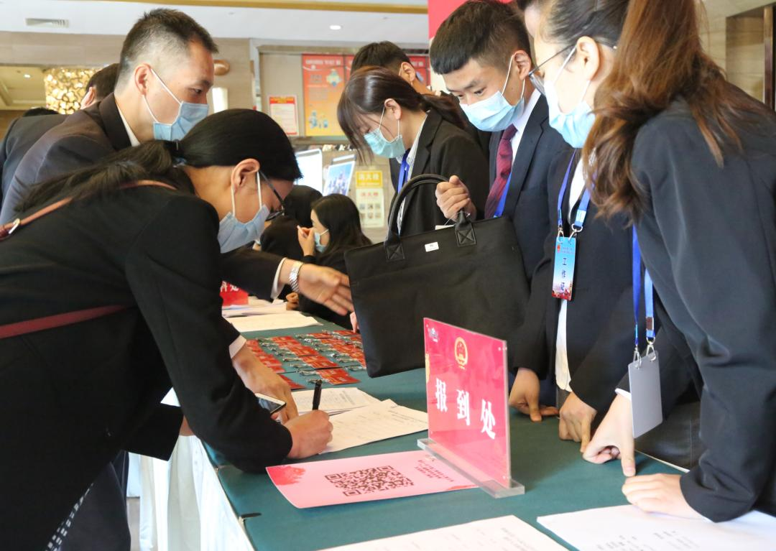
报到
你下个星期准时来公司报到吧。
这个学期我们什么需要去华侨大学报到吗？

Slide 5
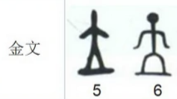

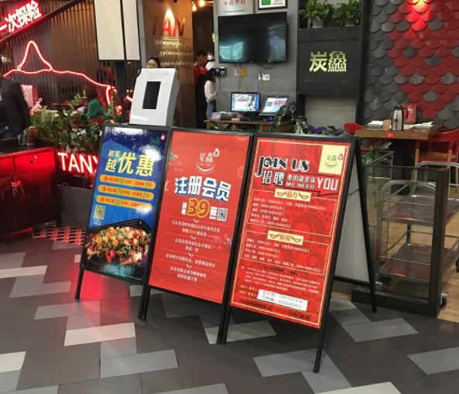
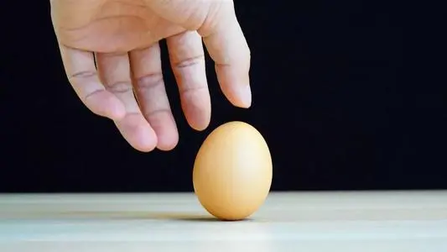
立 V.
你把梯子立起来，不要放在地上。
餐厅门口……几张广告牌。
Notes:
你可以把鸡蛋立起来吗？

Slide 6
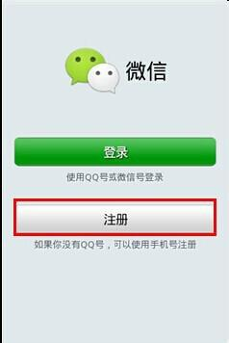
注册 V.
你们什么时候注册了classin？
来中国以后，你们最好……
Notes:
如果你的朋友来中国留学，你会建议她用什么社交软件？

Slide 7
报到 立 注册
1.他一收到录取通知书，就想去大学____了。
2.我刚来中国的时候，老师们帮我______微信。
3.饭店门口____着一个牌子，上边写着今天第五十位顾客到店吃饭免费。

Slide 8
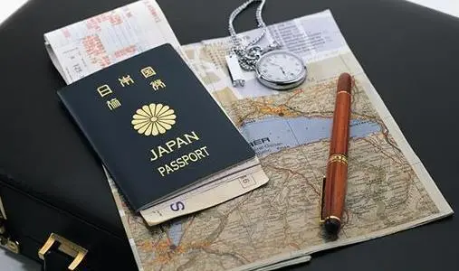

办 V.
办签证/银行卡/入学/退学/……
Notes:
来中国前，必须到当地的大使馆办……
外国人在中国想用支付宝应该办了一张……

Slide 9
耐心
N. 没有/有耐心 失去耐心
刚开始，他对女朋友总是很有耐心，可是后来慢慢地，他就失去了耐心。
Adv.
因为天气原因，飞机现在还不能起飞，请乘客们耐心等待。
Notes:
你觉得你是不是一个有耐心的人？什么方面很有耐心？什么方面没有耐心？

Slide 10
网址
你在网站中输入的网址是错误的。
请将贵公司的网址、地址及联系电话发送到我的邮箱。
你不应该把你的家庭住址随便告诉别人。

Slide 11
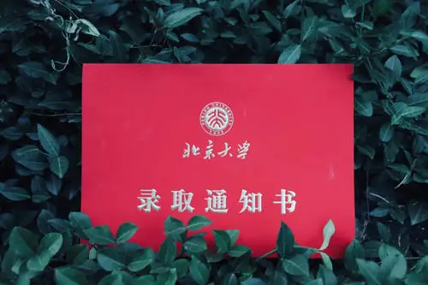
录取
祝贺你被华为公司广告部录取了。
她收到了……
她被……

Slide 12
录取 耐心 办 网址
1.老师经常_____地给我讲题，帮助我学习汉语。
2.如果你要去大使馆___签证，就不要忘记带护照。
3.请告诉我HSK的报名____,我想下个月考HSK5级。
4.玛利亚以全市第一名的好成绩，被清华大学____了。

Slide 13
第一部分
景色 兴奋

Slide 14
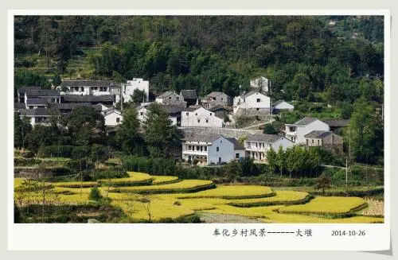
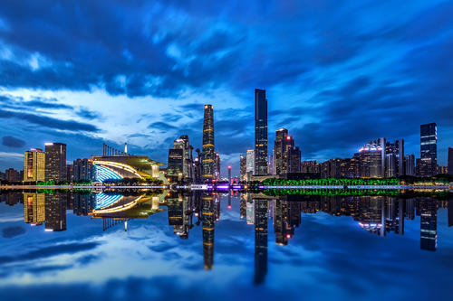

景色 近义词：
adj.（美丽/迷人/…）的景色
n.（海边/乡村/…）的景色
Notes:
看图说句子：日出的时候，海上的景色十分美丽。

Slide 15

兴奋
感到/觉得兴奋
让人兴奋
听到了发奖金的消息时，她兴奋地打开了手机。
你什么时候会觉得很兴奋？

Slide 16

心情的词语：

Slide 17
第一部分
专门 赶快 进行

Slide 18

专门 adv 专门VO
他这次来北京是专门来看我的，顺便旅旅游。
这份礼物是我专门为你准备的。
Notes:
这套教材是给谁用的？

Slide 19
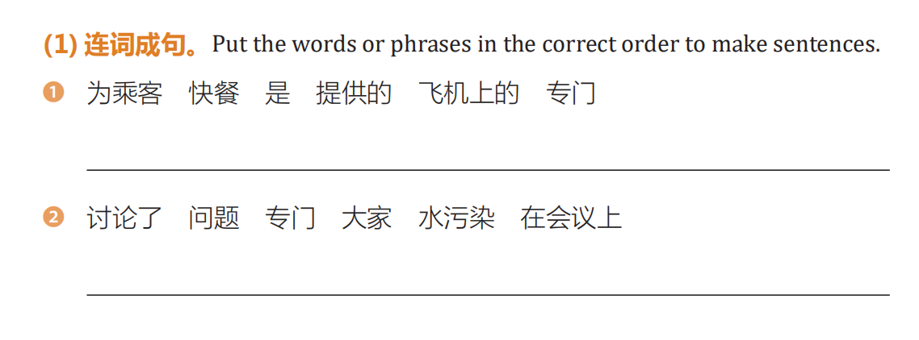
练习：P28

Slide 20
练习：P28
飞机上的快餐是专门为乘客提供的。
大家在会议上专门讨论了水污染问题。

Slide 21
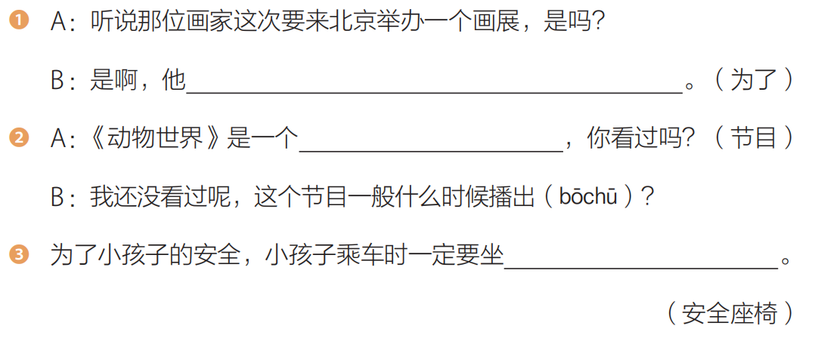
练习：P28

Slide 22
练习：P28
为了介绍中国文化，专门来到了这里
专门介绍动物的节目
专门给儿童坐的安全座椅

Slide 23
赶快 adv 赶快VO
他都已经高烧到40度了，赶快……！
火车还有两分钟就开了，请大家……。
明天就考试了，你怎么……？

Slide 24
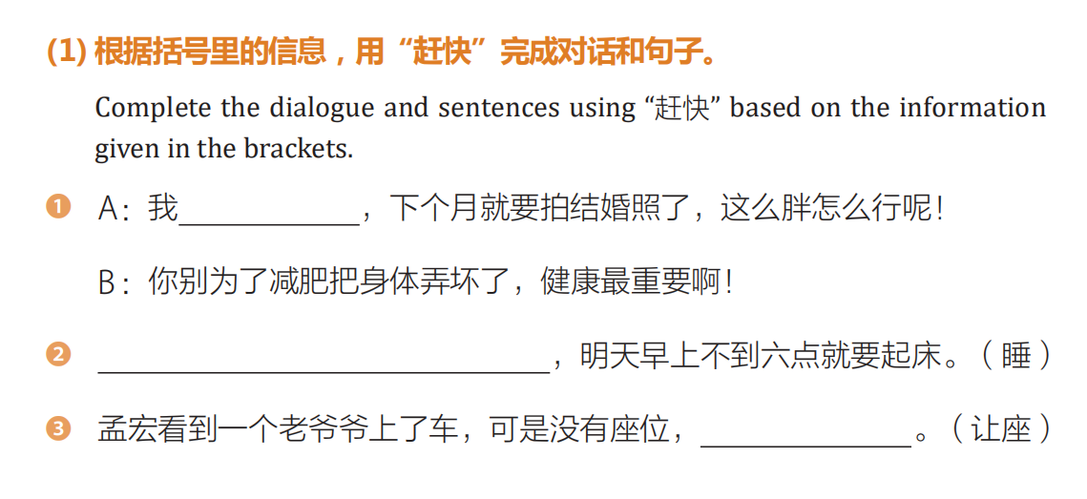
练习：P30

Slide 25
练习：P30
要赶快减肥
我要赶快睡觉
他赶快给老爷爷让了个座。

Slide 26
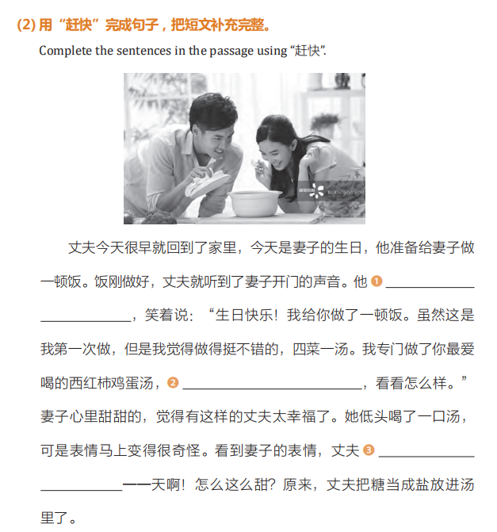
练习：P30

Slide 27
练习：P30
赶快
走了过去
你赶快尝尝吧
赶快尝
了一下

Slide 28
进行 V 进行V
快看！运动场正在进行一场足球比赛。
下个月我们要进行一次考试。
这次面试进行得非常顺利。

Slide 29
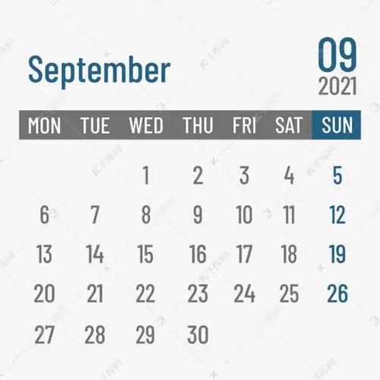
进行 V 进行V
汉语七班的日历
第一次周考
足球比赛
Notes:
说一说七班九月下旬要做什么？

Slide 30
进行 VS 举行
进行 | 举行
+人多、规模大的活动 +人少、规模小的活动 进行+谈话/讨论/准备/研究/调查 | +人多、规模大的活动 举行+集会/比赛/婚礼……
+V | +N 举行+会议/晚会/展览……
进行+下去
他们夫妻俩计划在欧洲举行婚礼。
他这个人太无聊了，我们的对话实在进行不下去了。

Slide 31
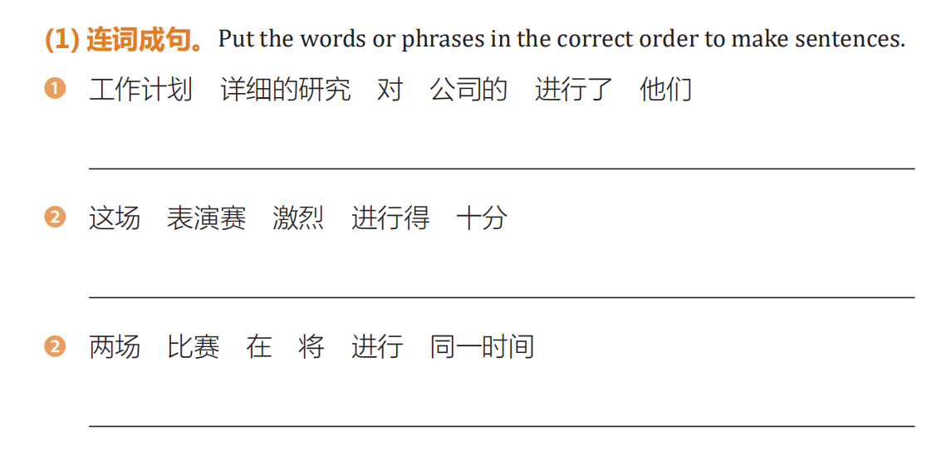
练习：P29

Slide 32
练习：P29
他们对公司的工作计划进行了详细的研究。
这场表演赛进行得十分激烈。
两场比赛将在同一时间进行。

Slide 33
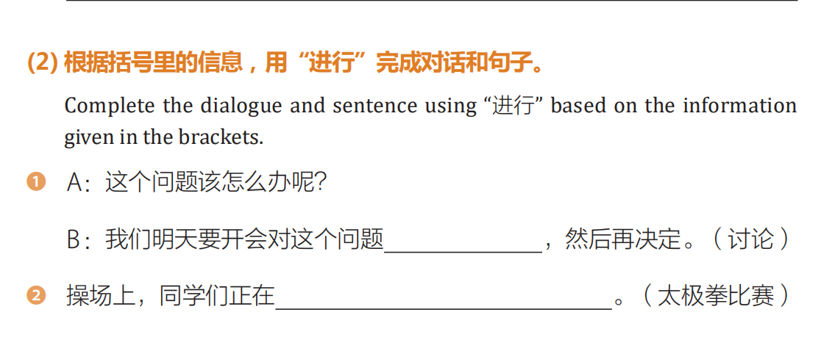
练习：P29

Slide 34
练习：P29
进行讨论
进行太极拳比赛

Slide 35
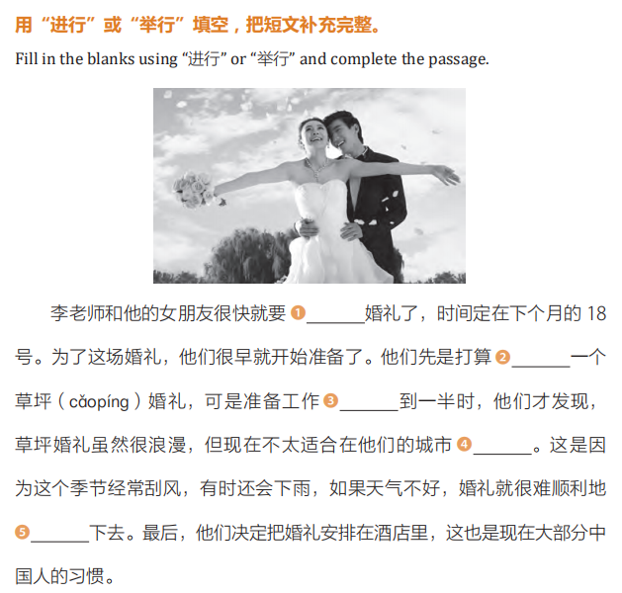
练习：
P32

Slide 36
练习：
P32
举行
举行
进行
举行
进行

Slide 37
第一部分
转 湖 船 入学
必修课 本科生

Slide 38
必修课
上大学以后，每个专业都有自己的必修课，你们也可以选一些自己感兴趣的选修课。

Slide 39
转 v
去spl.转（一）转
在spl.转来转去
没有目的地走
爷爷每天晚饭后都会去附近的公园转转。
他面试前太紧张了，一直在房间里转来转去。
他一到新公司后，就在公司里转了一圈。

Slide 40
转 湖 船 入学 必修课 本科生
1.如果我通过了YKK考试，那么九月一日就是我_____的日子。
2._______就是必须要上的课。
3.因为我买不到回家的机票，我只好坐___回家了。
4.我是清华大学汉语言文学专业的_______。
5.听说北京很漂亮，我想有时间的时候去那里______。
6.____边的风景很漂亮，还停着几条小船。

Slide 41
转 湖 船 入学 必修课 本科生
1.如果我通过了YKK考试，那么九月一日就是我_____的日子。
2._______就是必须要上的课。
3.因为我买不到回家的机票，我只好坐___回家了。
4.我是清华大学汉语言文学专业的_______。
5.听说北京很漂亮，我想有时间的时候去那里______。
6.____边的风景很漂亮，还停着几条小船。
入学
必修课
船
本科生
转转
湖

Slide 42
第二部分
语言点

Slide 43
语言点1:疑问代词+…+都+（不/没）…
他今天刚到中国，还谁都不认识呢。
我下课后就回宿舍睡觉了，什么作业都没写。
我最近特别忙，没时间和你约会，哪天都不行。
Notes:
如果你这个星期非常累，周末你的朋友找你出去玩，你会怎么说？
1.我这周工作特别多，真的太累了，什么地方/哪儿都不想去。
如果你这个月的钱不多了，陪朋友逛街的时候，你会怎么做？
2.我没有多少钱了，今天就什么都不买了。
如果现在有一个免费旅游的机会，你觉得同学们谁想去？
3.这个机会这么难得，肯定谁都想去啊！

Slide 44
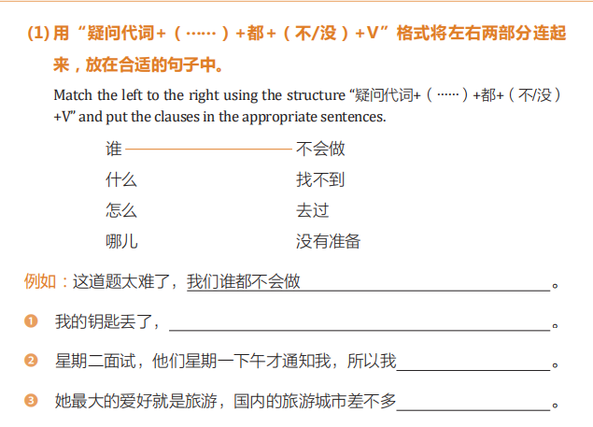
练习：
P33

Slide 45
练习：
P33
怎么都找不到
什么都没有准备
哪儿都没去过

Slide 46
语言点2:除了…以外，（都/也/还）…
除了A，B都……（没有A）
除了星期日（以外），其他时间我们都要上课。
除了A，B也……（A和B都……）
除了中国人（以外），外国人也喜欢打太极拳。
除了A，S+还+B……（S做A和B）
除了汉语（以外），我还会说英语、法语。
Notes:
周末你喜欢做什么？
你觉得喜欢吃中国菜的人多不多？
森井，你只会做中国菜吗？
你只会说汉语吗？

Slide 47
语言点2:除了…以外，（都/也/还）…
除了A以外的+N（没有A）
我希望你能多看看除了课本以外的汉语书。
他是穆斯林，除了猪肉以外的食物都可以吃。
他很努力，除了睡觉以外的时间都在学习。
Notes:
老师不喜欢恐怖电影，其他类型的电影都喜欢，可以怎么说呢？

Slide 48
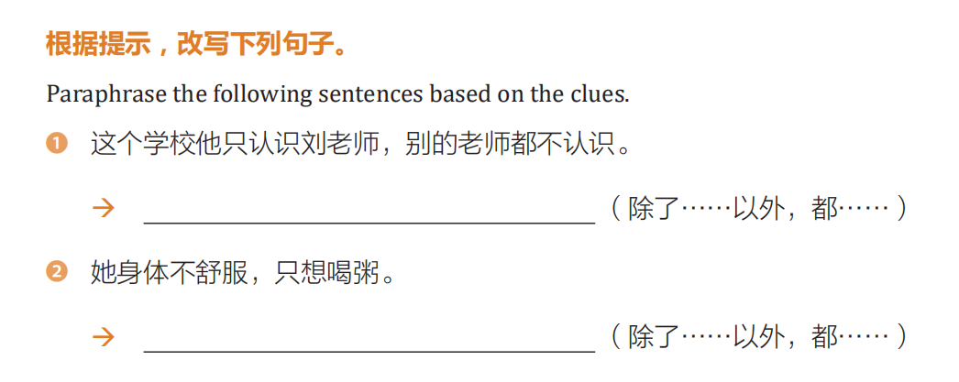
练习：P34

Slide 49
练习：P34
除了刘老师以外，其他老师他都不认识。
除了粥以外，别的食物他都不想吃。

Slide 50
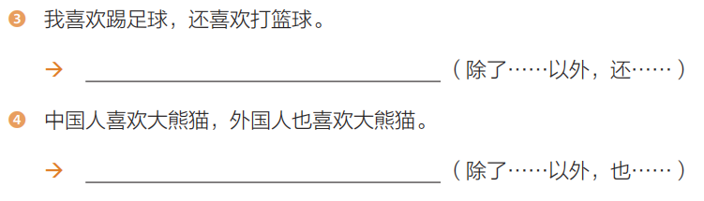
练习：P35

Slide 51
练习：P35
除了踢足球以外，他还喜欢打篮球。
除了中国人喜欢以外，外国人也喜欢。

Slide 52
语言点3:不是…，而是…
这个人不是我的老师，而是我最好的朋友。
我不是不想参加你的生日聚会，而是那天真的没有时间。
你成绩不好，不是因为考试题难，而是你没努力学习。

Slide 53
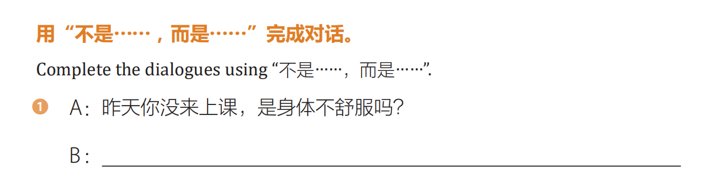
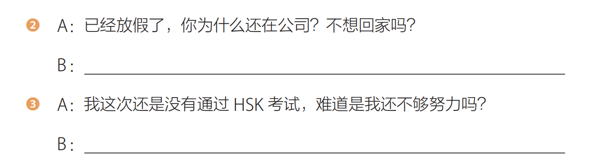
练习：P32-33

Slide 54
练习：P32-33
不是身体不舒服，而是去参加学校的比赛了。
不是不想回家，而是还有工作没做完。
不是不够努力，而是你的学习方法不太好。

Slide 55
课文梳理
1.阿尔达今天起得很早的原因是什么？
2.他为什么报了到要好好转转?
3.新学校怎么样？校园里有什么？
4.他为什么用手机拍照？
5.他是怎么找到报到处的？
6.老师给他课程表了吗？为什么？
7.他都需要上哪些课？怎么选课？

Slide 56
课文复述
第一段
平时 不到……就 报到 注册 兴奋
哪儿都不 什么……都不 转转
第二段
什么都有，干什么都方便。
第三段
报到处 选课 网址 课程表 必/选修课

